Slide 1



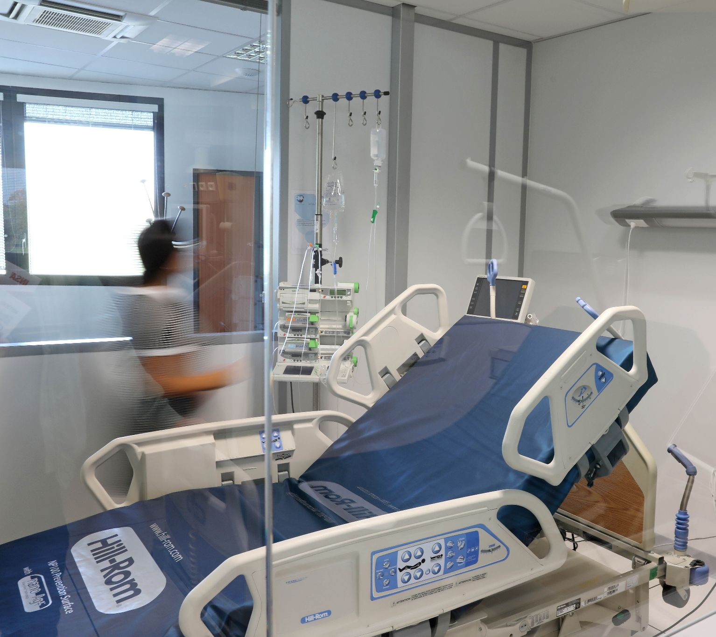

Simulation 3D
Étudiants :
AIT-YOUCEF Wassim
BIADOS Aurore
HATINGUAIS Bastien
Tuteur pédagogique :
Francis FAUX
Responsable SI du CHL :
Éric CARAYOL
FIA5
Année universitaire : 2023 - 2024

Slide 2
Sommaire
Introduction
Analyse
Développement
Démonstration
Gestion de projet
Conclusion

Slide 3
1. Introduction
Connected Health Lab (CHL)

Slide 4
2. Analyse

Slide 5



3. Développement
FlexSim
FlexSim Webserver
Meta Quest 3

Slide 6
4. Démonstration
Êtes-vous prêts pour la simulation ?

Slide 7
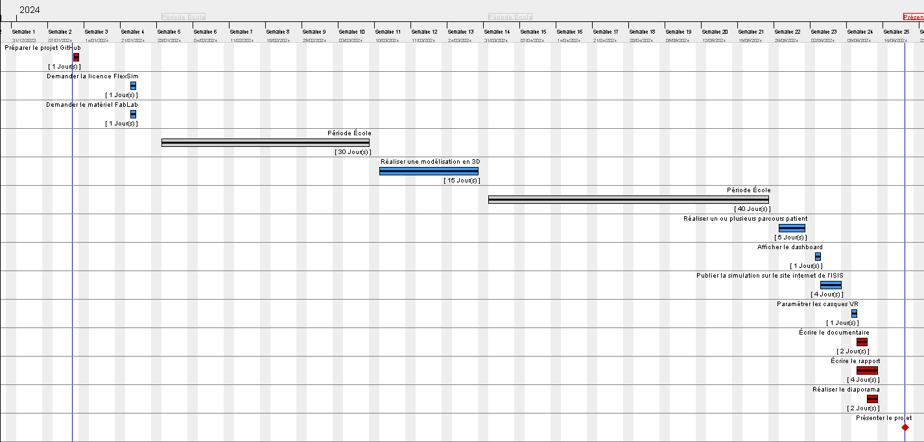
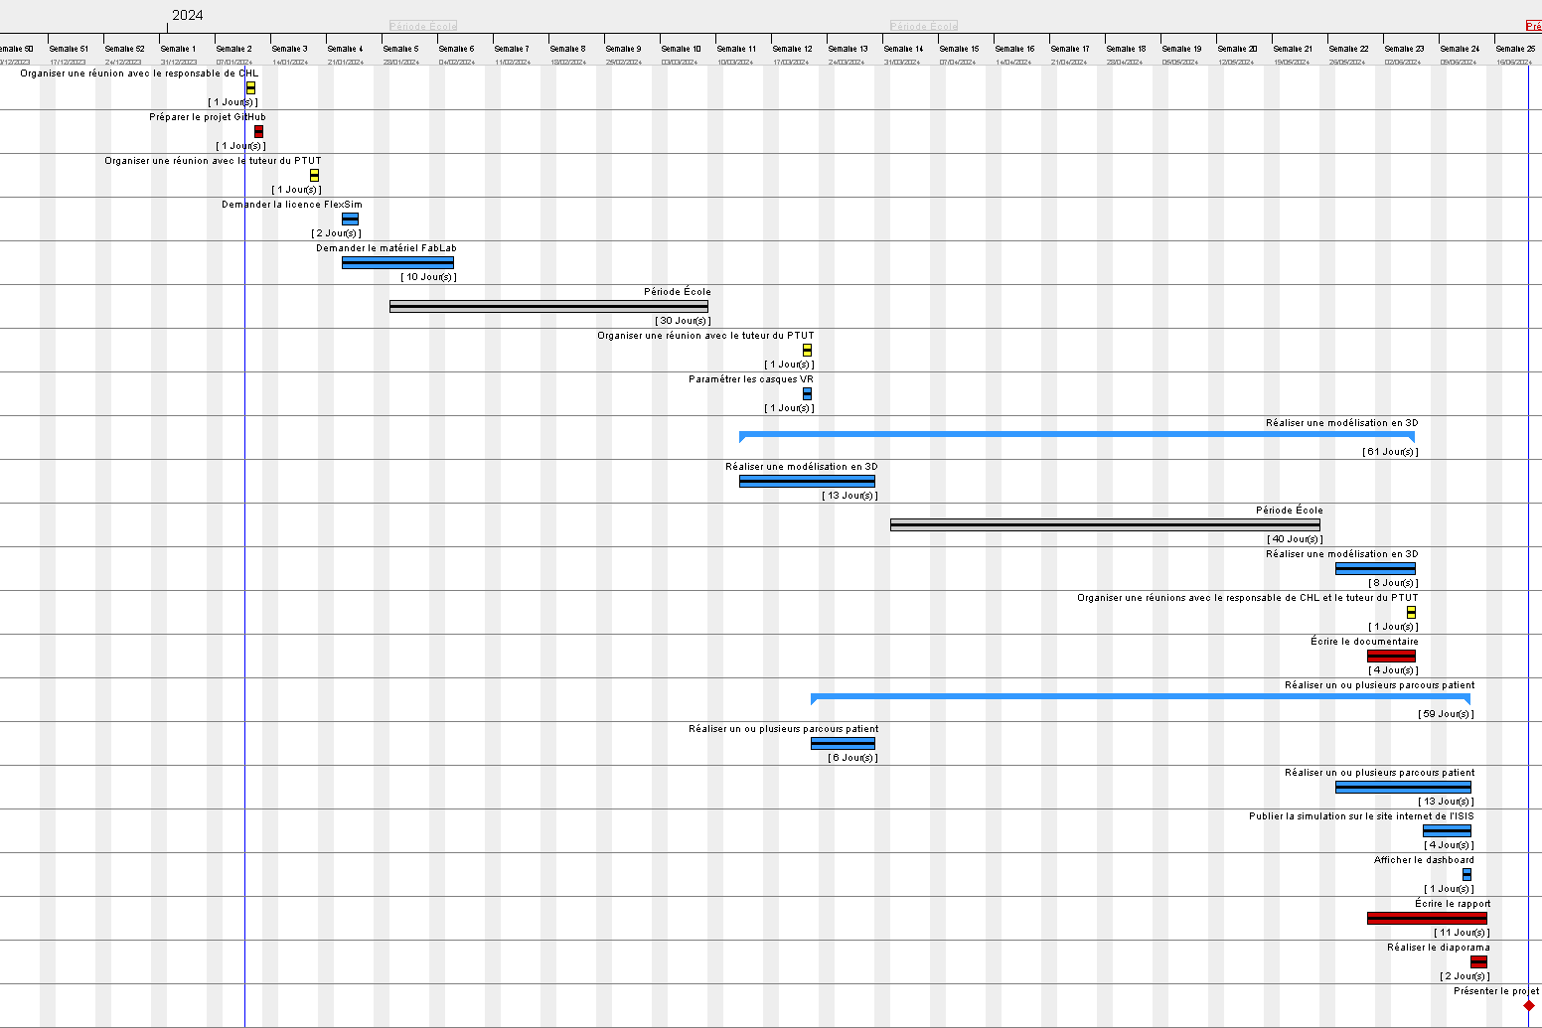
5. Gestion de projet
Planning prévisionnel
Planning réel

Slide 8
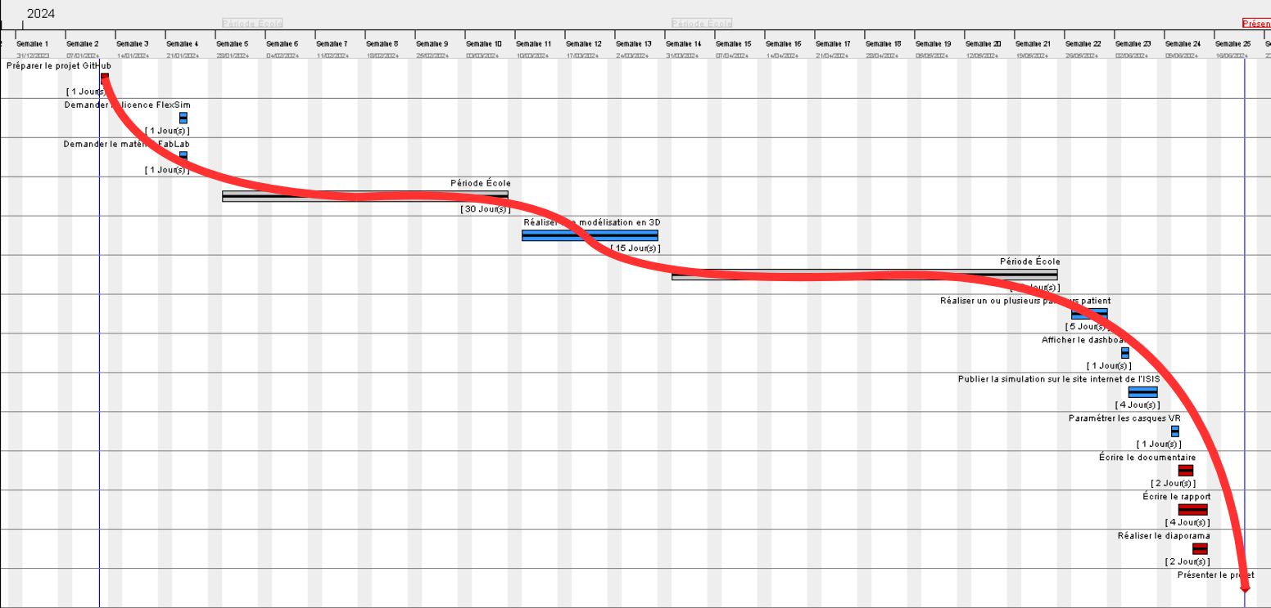
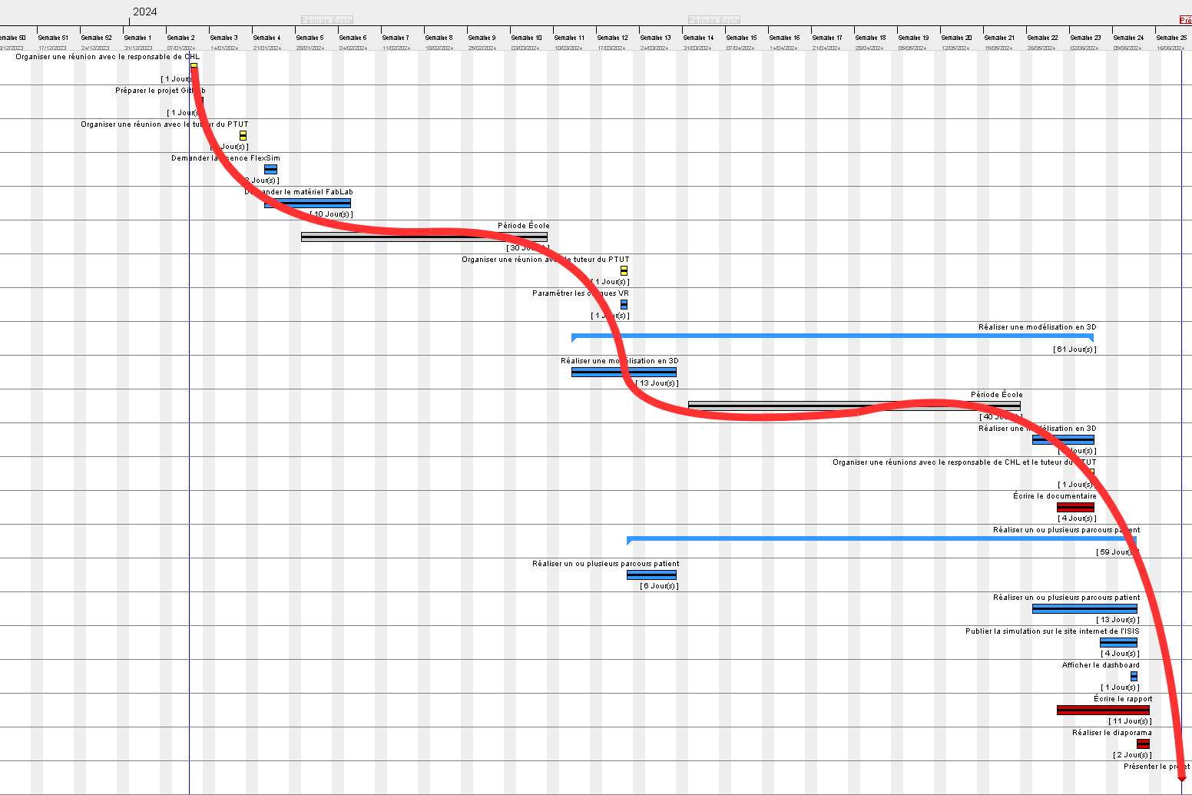
5. Gestion de projet
Planning prévisionnel
Planning réel

Slide 9
5. Gestion de projet
Planning prévisionnel

Slide 10
5. Gestion de projet
Planning réel

Slide 11
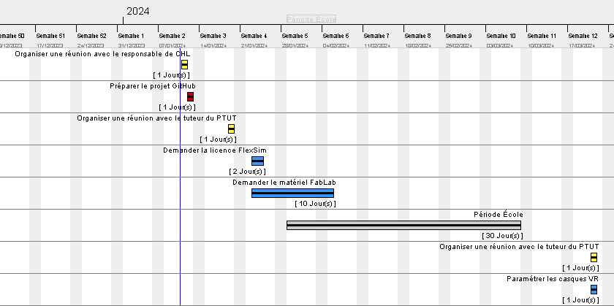
5. Gestion de projet

Slide 12
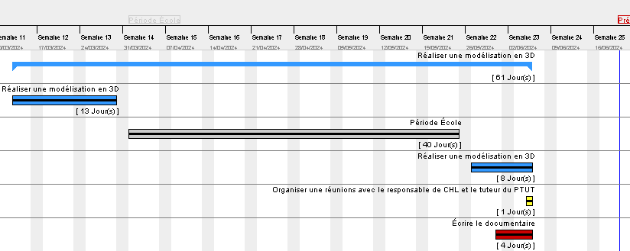
5. Gestion de projet

Slide 13
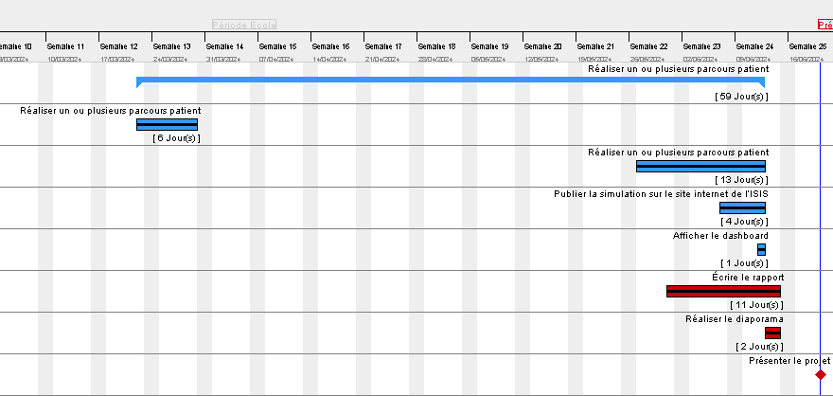
5. Gestion de projet

Slide 14
6. Conclusion
Projet finalisé à 95%
Besoins répondus
Résultats attendus et obtenus
Ouverture :
Reprise de notre projet pour l’agrandissement virtuel du CHL
Reprise de notre projet pour les futurs projets

Slide 15
MERCI
Étudiants :
AIT-YOUCEF Wassim
BIADOS Aurore
HATINGUAIS Bastien
Tuteur pédagogique :
Francis FAUX
Responsable SI du CHL :
Éric CARAYOL

